Slide 1
Automatique avec SON
Créations SHARK
Quelques unes des plus belles plages du monde

Slide 2
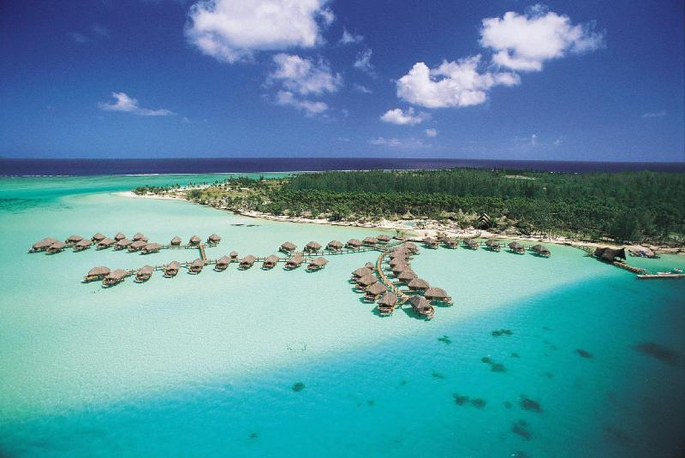
Bora Bora Pearl Beach One
Polynésie

Slide 3
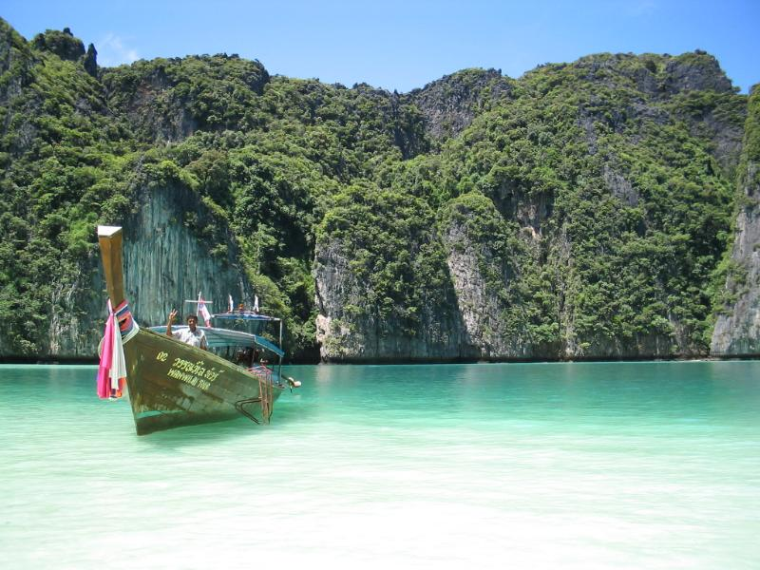
Iles Phi Phi
Thailande

Slide 4
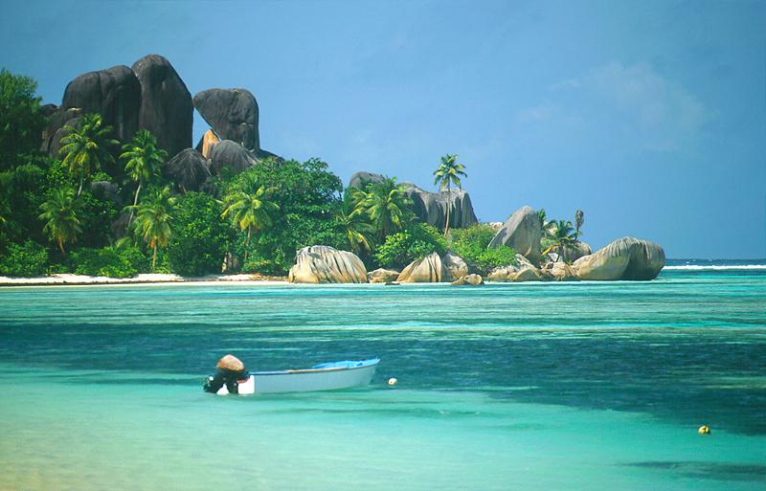
La Dique - Anse Source D'Argent
Seychelles

Slide 5
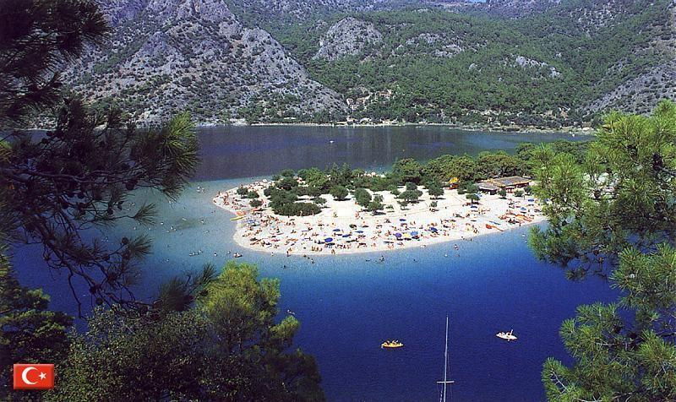
Lagoon Blue - Oldeniz Beach
Fethiye
Turquie

Slide 6
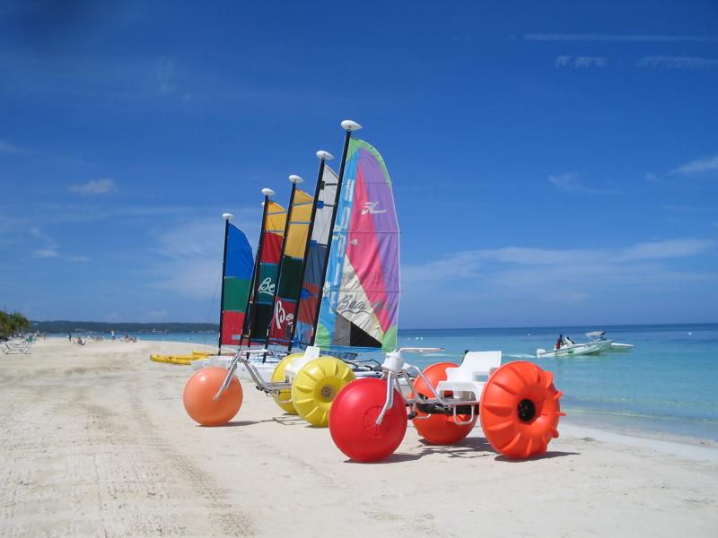
Seven Mile Beach
Negril
Jamaique

Slide 7
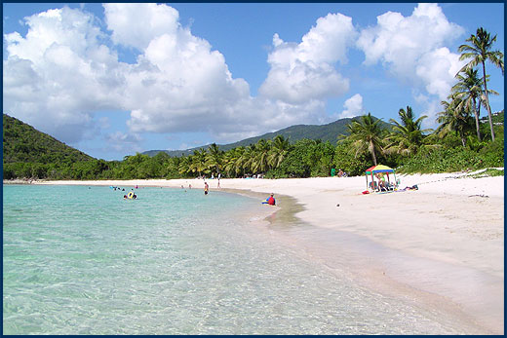
Smuggler's Cove
Tortola
Iles vierges britanique

Slide 8
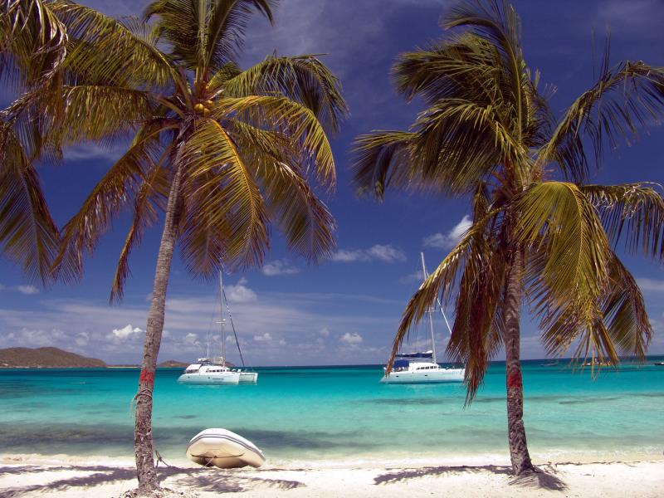
Tobago Cays
Iles Windward

Slide 9
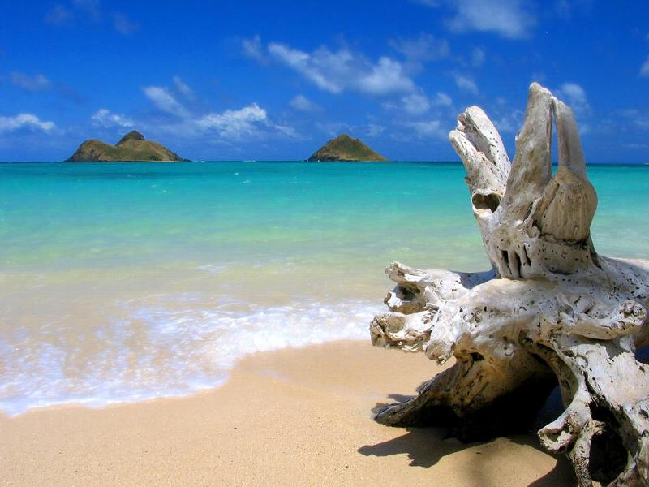
Lanikai Beach
Kailua
Hawaii

Slide 10
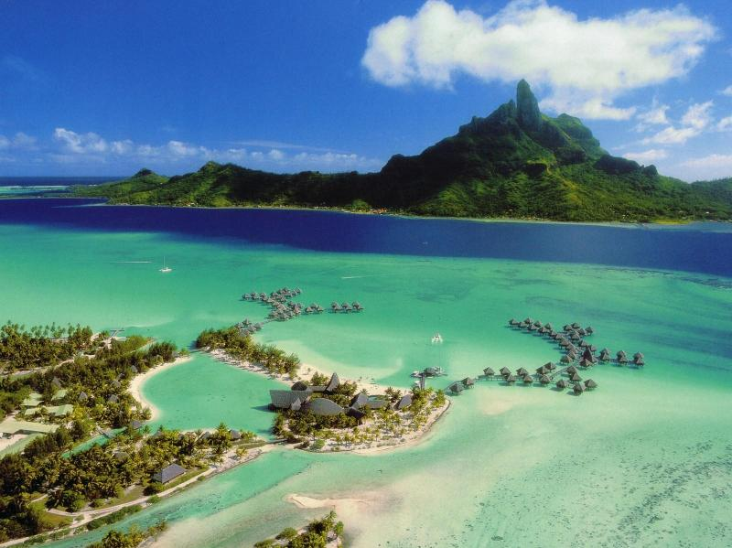
La Meridien Resort
Bora Bora
Tahiti polynésie française

Slide 11
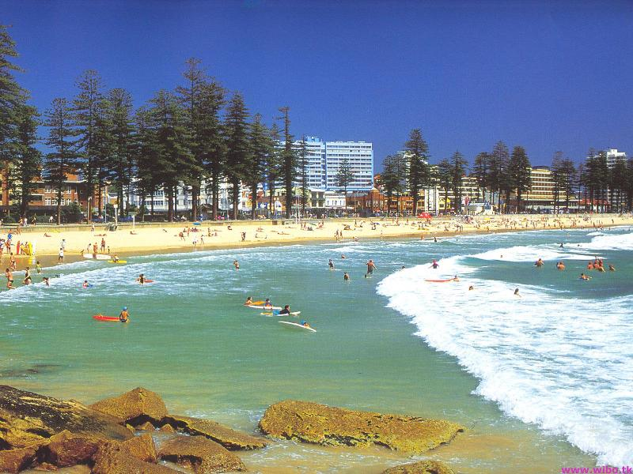
Manly Beach
Sydney
Australie

Slide 12
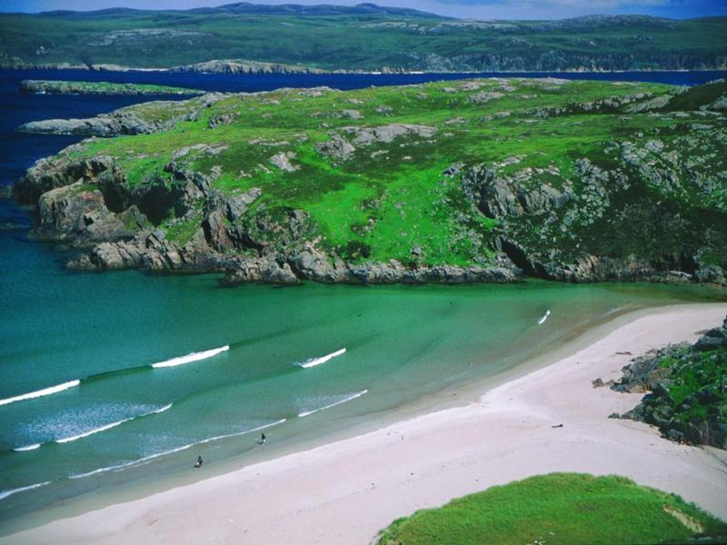
Tropical Beach & Sea near Durness
Écosse

Slide 13
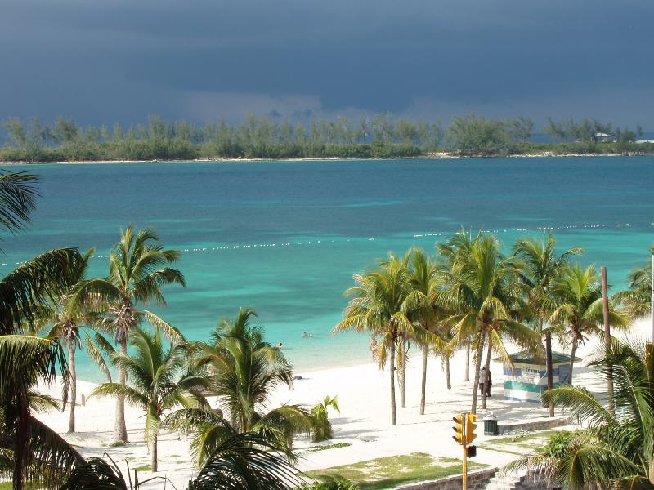
Nassau
Bahamas

Slide 14
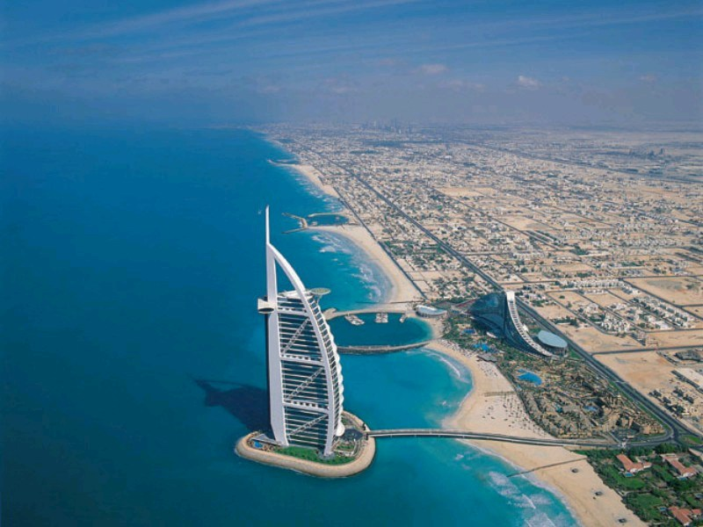
Burj Al Arab
Dubai
Arabie unies

Slide 15
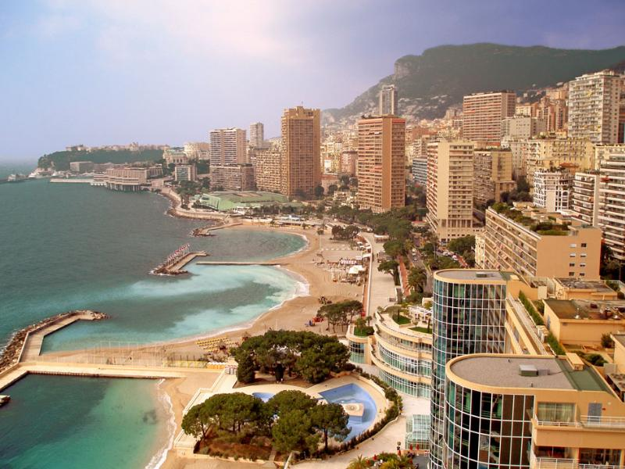
Plage Larvotto
Monaco

Slide 16
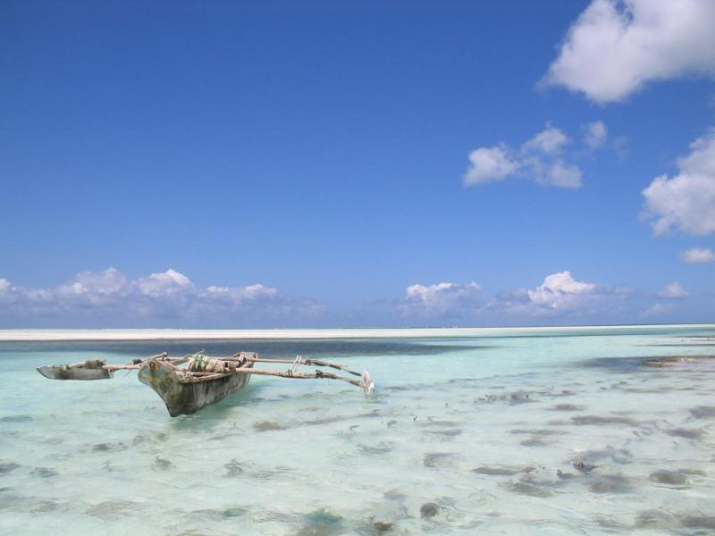
Blue Bay Beach
Kiwengwa
Zanzibar

Slide 17
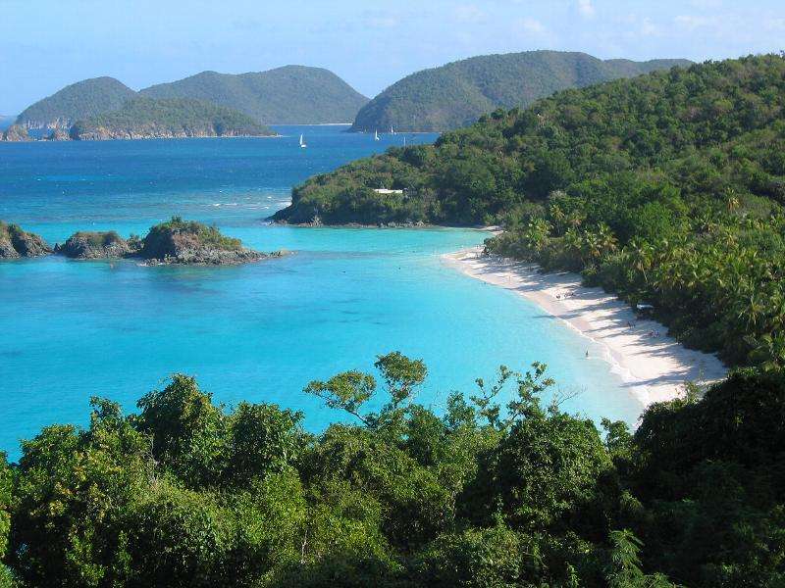
Trunk Bay Beach
St. John
U.S. Iles vierges

Slide 18
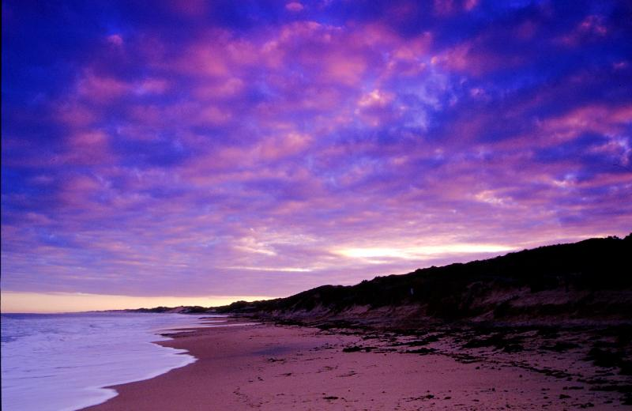
Binningup Beach
Australie ouest

Slide 19
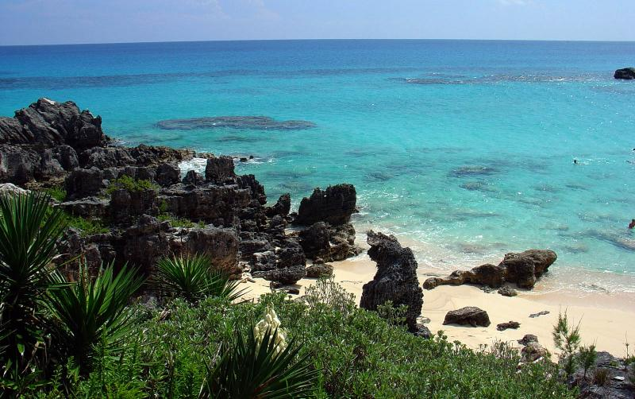
Church Bay Beach
Southampton
Bermudes

Slide 20
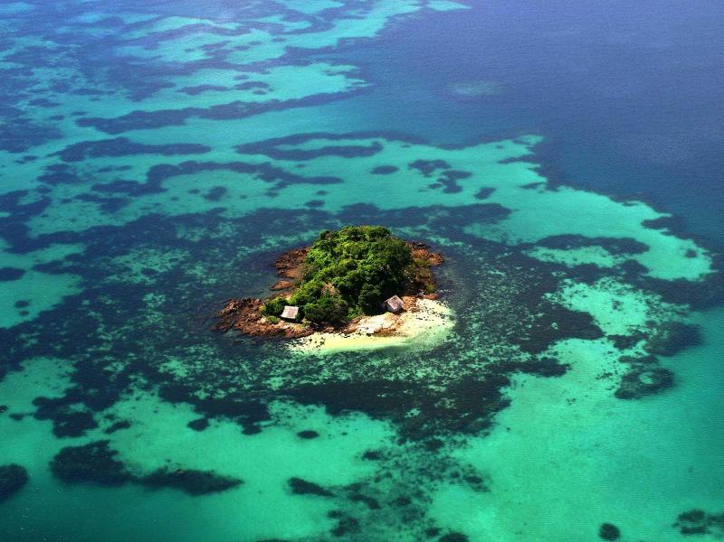
Tagbulo Island Taytay
Les Philippines

Slide 21
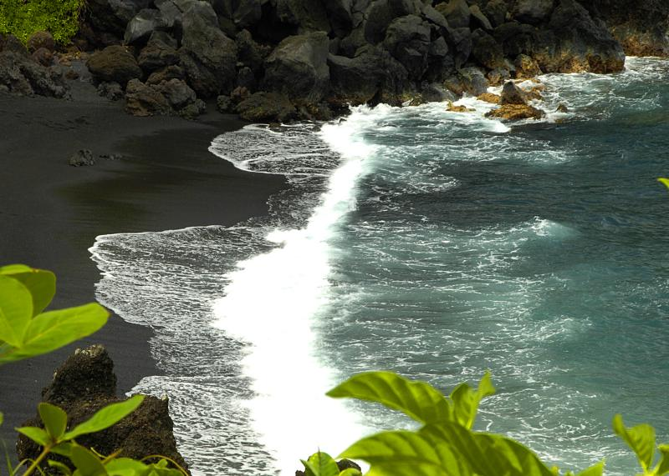
Waianapanapa
(Black Sand Beach)
Maui - Hawaii

Slide 22
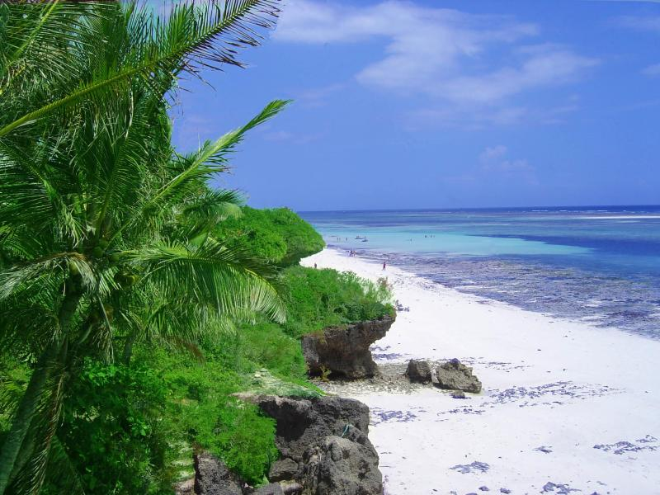
Diani Beach
Kenya

Slide 23
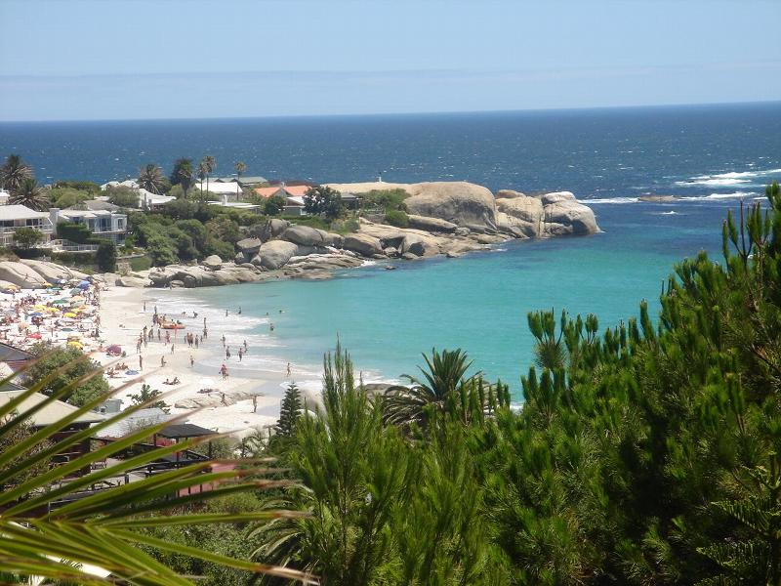
Clifton Beach
Tasmanie

Slide 24
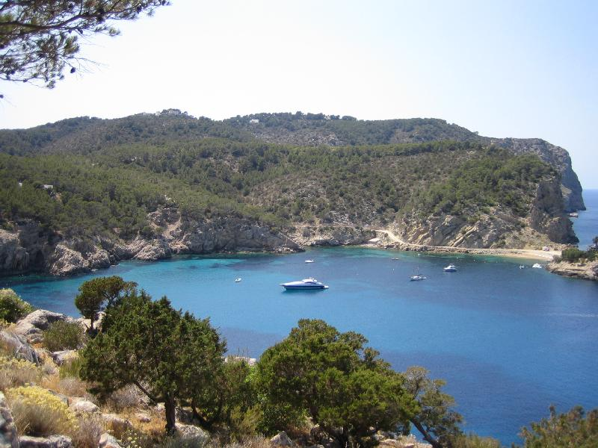
Playa de San Miguel
Ibiza
Iles Balearic

Slide 25
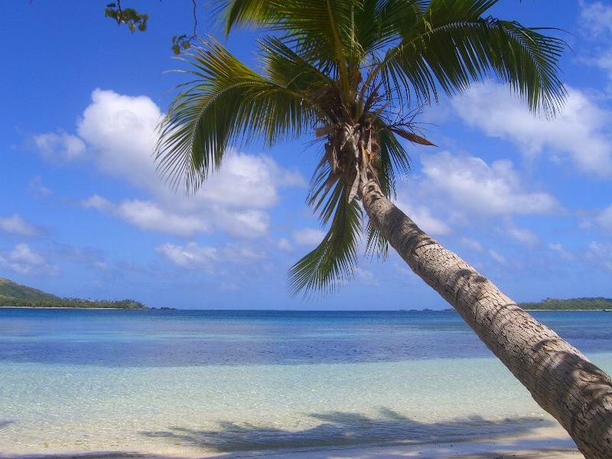
Blue Lagoon Beach
Fiji

Slide 26
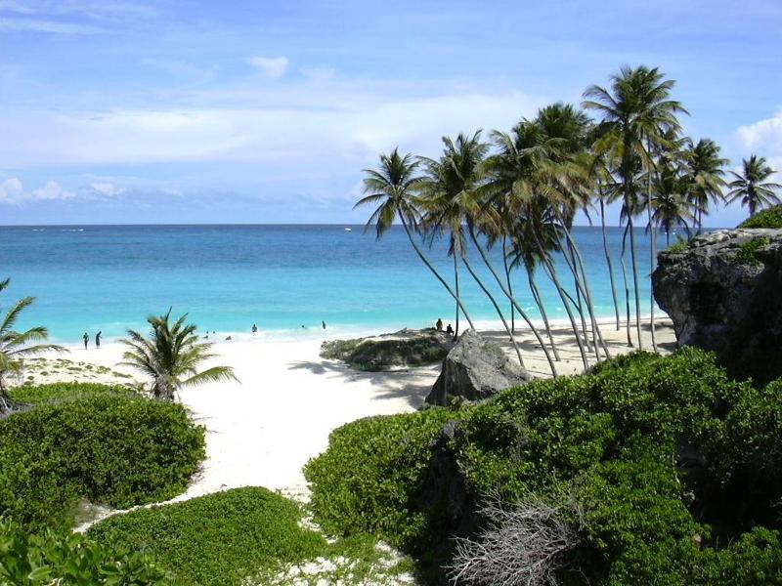
Beach Bottom Bay
Barbades

Slide 27
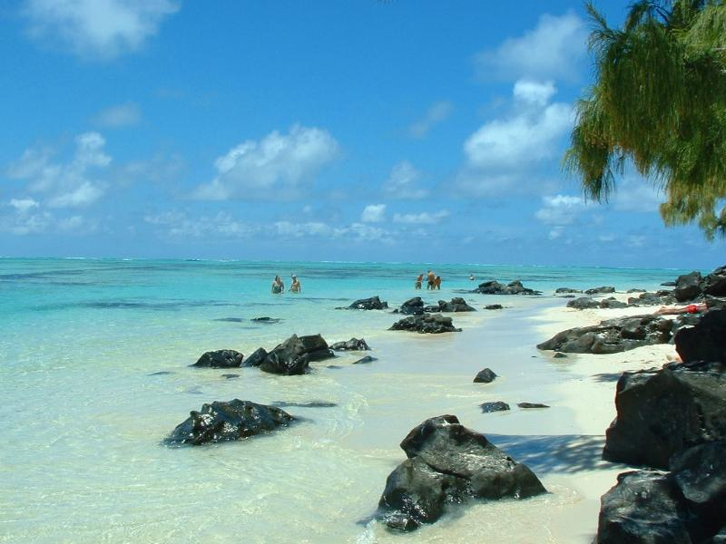
Iles aux Cerfs
Mauritius

Slide 28
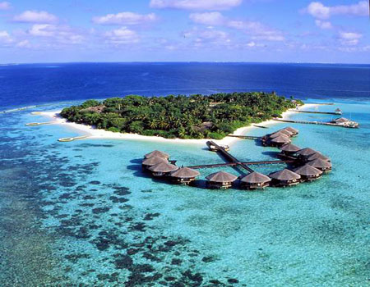
Baros
Maldives
Il y en a plus de 80 plages, les Maldives.
Baros en est une parmi !

Slide 29
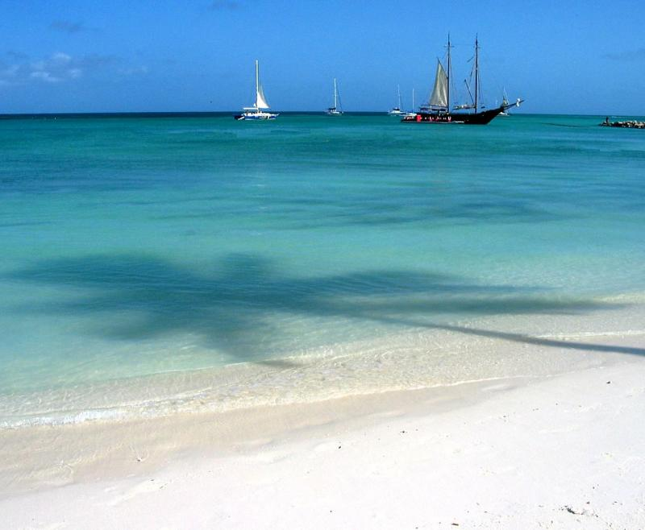
Aruba
Netherlands Antilles

Slide 30
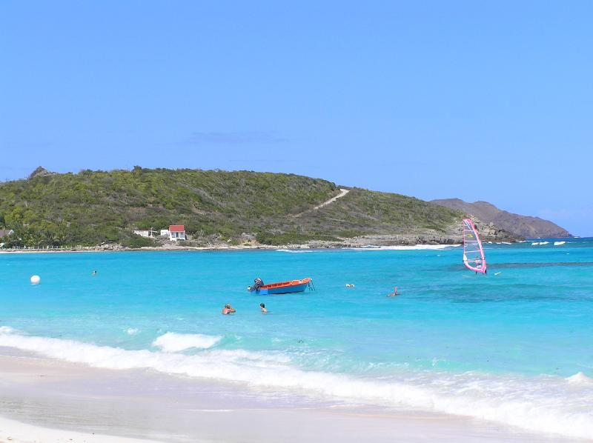
St. Jean Beach
St. Barthelemy
Caribbean

Slide 31
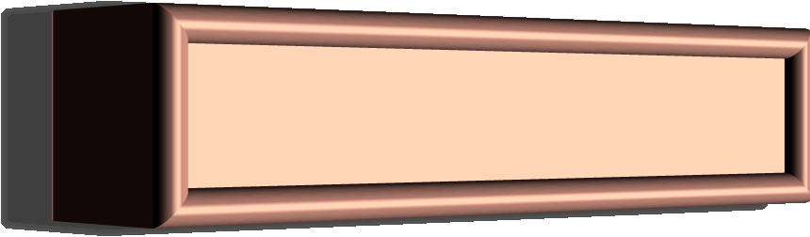
LaFin

